Slide 1


LOJİSTİK PERFORMANS DEĞERLERME
İstanbul Üniversitesi
Ulaştırma ve Lojistik Fakültesi
Dr. Gültekin Altuntaş
Lojistik Yönetimi
Ders – V

Slide 2
Geleneksel ve Güncel
Performans Değerleme
Geleneksel Performans Değerleme | Güncel Performans Değerleme
Geçmiş tarihli geleneksel muhasebe sistemi | İşletme stratejisi
Finansal ölçütler | Finansal olmayan ölçütler
Orta ve yüksek kademedeki yöneticiler | Tüm çalışanlar
Geçmiş göstergelerin analizi | Anlık göstergelerin analizi
Çalışanların gelişimi engellenir. | Çalışanların iş tatmini olumlu etkilenir.
Atölye düzeyi ihmal edilir. | Genellikle atölye düzeyi kullanılır.
Sabit biçim | Gereksinimlere göre düzenleme
Zaman içinde değişim göstermez. | Zaman içinde değişim gösterebilir.
Performansın izlenmesi amacı | Performansın geliştirilmesi amaç
TKY, Yeniden Yapılanma yaklaşımları uygulanmaz. | TKY, Yeniden Yapılanma yaklaşımları uygulanır.
Bölümler arası farklılıklar göstermez. | Bölümler arasında farklılıklar gösterilir.
Sürekli gelişmeyi engeller. | Sürekli gelişimin başarılmasına destek olur.

Slide 3
Performans Değerleme
İçsel ve dışsal faktörler ile finansal ve finansal olmayan ölçütler arasında denge
Tüm kademelerin performansının bütünleştirilmesi
Dengeli Ölçüm (Kurum) Kartları (Karnesi) (Balanced Scorecard)

Slide 4
Performans Ölçüm Sistemi
Ölçütler, işletmelerin stratejileri ile bağlantılı olmalıdır.
Finansal olmayan ölçütler kullanılabilir.
Ölçütlerin bölümler arasında farklılıklar gösterebileceği dikkate alınmalıdır.
Ölçütlerin kullanılması kolay ve anlaşılır olmalıdır.
Ölçütler geri bildirim sağlamalıdır.
Gerekli olan veriler ölçülebilir olmalıdır.

Slide 5
Performans Ölçüm Sistemi
Ölçütler işletme amaçları ile uyumlu olmalıdır.
Veri toplama yöntemleri belirlenmelidir.
Süreç, gözden geçirmeye olanak sağlamalıdır.
Ölçütler, koşullar değiştiğinde yeniden değerlendirilmedir.

Slide 6
Performans Ölçüm Sistemleri
– Yapılan Hatalar –
Çok fazla veri ile ilgilenme
Kısa döneme odaklanma
Geçmiş sezgiler
Verilerin çok fazla özetlenmesi
Yetersiz sayıda ölçüt
Gereksiz ve çelişkili veriler
Yanlış performans ölçümü

Slide 7
Performans Ölçüm Sistemleri
– Yapılan Hatalar –
Takım çalışmasının olumsuz etkilenmesi
Gerçekçi olmayan ölçütlerin kullanımı
Ölçütlerin ilişkilendirilememesi
Ölçümler arasındaki sürenin belirlenmesi
Müşterinin ihmal edilmesi
Performans ölçüm sisteminin amacının anlaşılamaması

Slide 8
Lojistikte
Performans Göstergeleri
Anahtar Performans Göstergesi | Tanım
Tedarikçi güvenirliliği (%) | Tam ve eksiksiz karşılanan siparişin verilen siparişe oranı
Hizmet düzeyi (%) | Zamanında son alıcıya teslim edilen siparişlerin yüzdesi
Depolama süresi (Hafta) | Depoya giriş – nihai kullanıcıya teslim süresi
Döngü zamanı (Hafta) | Siparişin verilişi – teslim
Envanter doğruluğu (%) | Envanter düzeltmelerin toplam envantere oranı
Ulaştırma süresi (Hafta) | Ulaştırmada geçen toplam süre
Envanter düzeyi (TL) | Hedef düzeye ulaşmak için tutulan stok tutarı
Tedarik süresi (Hafta) | Siparişin verilmesi-ürünün depoya gelişi
Envanter etkinliği (%) | Envanter kayıplarının toplam envantere oranı

Slide 9
Performans Göstergelerinin
Özellikleri
İşletmenin hedeflerine göre belirlenmeli, hedefler değiştikçe güncellenebilir olmalıdır.
Az sayıda olmalı ve departmanlarca benimsenmelidir.
Ölçülebilir olmalıdır.
Uzun dönemli olmalıdır.
Tanımlanabilir olmalıdır.

Slide 10
Lojistikte Kurumsal Karnenin
Finansal Boyutu
Hedefler | Performans Ölçütleri | Lojistik ve TZY
Satışlar | Satış ve kârlardaki yıllık artış | Müşteri hizmetleri fonksiyonu —Satışların artışı
Yeni ürün/hizmetlerin sayısındaki artış | Yeni ürünlerin satış yüzdesi | Yeni ürünlerin artışı ile dağıtım kanalları gelişimi
Yeni bir fiyatlama stratejisinin uygulanması | Ürün ve müşteri kârlılığı | Lojistik maliyetlerinin aşağıya çekilmesi ile düşük fiyat
Birim ürün maliyetinin azaltılması | Ürünlerin birim maliyeti | Ürünlerin birim maliyetinin azaltılması → Lojistik maliyetlerin düşüşü
Birim müşteri maliyetinin azaltılması | Müşterilerin birim maliyeti | Müşteri Hizmetleri

Slide 11
Lojistik Performans
Ölçütleri Matrisi
 | FİNANSAL GÖSTEGELER | ÜRETİMSEL GÖSTERGELER | KALİTESEL GÖSTERGELER | YANIT ZAMANI GÖSTERGELERİ
Müşteri yanıtı | Toplam yanıt maliyeti Sipariş başına yanıt maliyeti | Kişi saat başına müşteri siparişi | Sipariş giriş – iletişim – fatura doğruluğu | Sipariş giriş zamanı Sipariş işleme zamanı
Envanter planlama ve kontrol | Toplam envanter maliyeti Birim başına envanter maliyeti | Envanter dönüşleri Planlamacı başına düşen birim ürün | Doluluk oranı Tahmin doğruluğu
Tedarik | Toplam tedarik maliyeti Satın alma emri başına tedarik maliyeti | Kişi saat başına satın alma emirleri Satın alıcı başına birim ürün | Mükemmel satın alma emri yüzdesi | Satın alma emri döngü zamanı
Ulaştırma | Toplam ulaştırma maliyeti Km başına ulaştırma maliyeti | Durak sayısı Filo genişliği Konteynır kapasitesi | Tam zamanında varış yüzdesi Hasar yüzdesi Kazalar arası km | Taşıma süresi
Depolama | Toplam depolama maliyeti Parça başına depolama maliyeti M² başına depolama maliyeti | Kişi saat başına birim ürün Depolama yoğunluğu | Envanter doğruluğu Toplama doğruluğu Gönderme doğruluğu Hasar yüzdesi Kazalar arası süre | Depo sipariş döngü zamanı
Toplam lojistik | Lojistik giderler – gelirler – varlıkların değeri – varlıkların dönüşü – sermaye şarjı Toplam lojistik maliyetler | Lojistik FTE (Full Tima Equivalent) | Mükemmel sipariş yüzdesi | Toplam lojistik döngü zamanı

Slide 12
Lojistik Finansal Ölçütler
Kurumsal Finansal Ölçütler | Notasyon | Lojistik Finansal Ölçütler | Notasyon
Gelirler | R
Giderler | E | Lojistik Giderler | LE
Kâr | P = R – E
Varlık Değeri | AV | Lojistik Varlık Değeri | LAV
Varlık Dönüşleri | AT = R / AV | Lojistik Varlık Dönüşleri | LAT = R / LAV
Varlık Taşıma Oranı | ACR
Kurumsal Sermaye Yüklemeleri | CCC | Lojistik Sermaye Yüklemeleri | LCC = LAV * ACR
Toplam Kurumsal Maliyet | TCC = E + CCC | Toplam Lojistik Maliyetler | TLC = LE + LCC
Maliyet/Satış Oranı | CSR = (E + CCC) / R | Lojistik Maliyet/Satış Oranı | LCSR = TLC / R
Varlıklardan Dönüşler | ROA = P / AV | Lojistik Varlıklardan Dönüşler | ROLA = LP / LAV
Ekonomik Katma Değer | EVA = P – (AV * ACR) | Lojistik Katma Değer | LVA = P – (LAV * ACR)

Slide 13
Lojistikte Kurumsal Karnenin
Müşteri Boyutu
Pazar payının artması
Müşteri sadakatinin arttırılması
Devamlı, zamanlı teslim
Karşılıklı ilişkilerin geliştirilmesi
Müşteri tatmini
Ürün kalitesinin arttırılması
Pazara girişlerde artış

Slide 14
Lojistikte Kurumsal Karnenin
Kurum İçi İşlemler Boyutu
Yeni ürün sayısındaki artış
Süreç kalitesinin arttırılması
Süreç zamanının azaltılması
Süreç geliştirme
Yeni ürüne başlama

Slide 15
Lojistikte Kurumsal Karnenin
Öğrenme ve Gelişme Boyutu
Yeni ürün liderliği
Çalışan yeteneklerinin geliştirilmesi
Çalışan motivasyonu
Beklenti üstü gelişme
Teknoloji liderliği

Slide 16
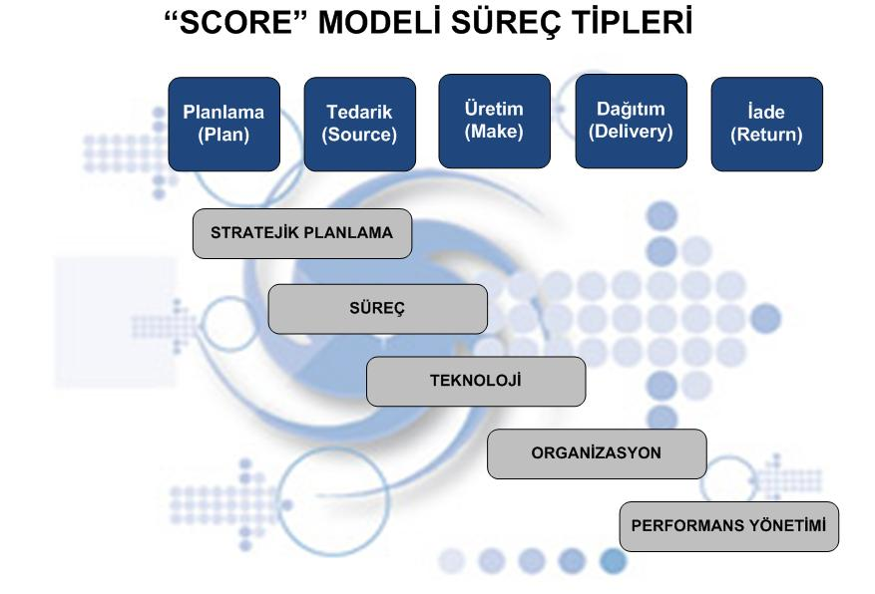
SCOR Modeli

Slide 17
Lojistikte Verimlilik
Süreç | Çıktı | Kaynak
Müşteri tepkisi | İşlenen müşteri siparişleri | Kişi – saat
Envanter planlama ve yönetimi | Satışlar | Envanter yatırımları
Tedarik | Birim ürün İşleme alınan satış emirleri Birim ürün | IP & M Çalışan sayısı Kişi – saat Tedarik çalışan sayısı
Ulaştırma | Kaplanan hacim Gönderilen satışlar | Topla hacim Filo yatırımları
Depolama | Mevcut envanter Gönderilen birim | Alan m² Kişi – saat

Slide 18
Ulaştırmada Verimlilik
Kaynak | Girdi | Çıktı
Araç operatörleri | Çalışma saatleri | Siparişler, ağırlık, hacim, tutar
Araçlar | Çalışma saatleri | Siparişler, ağırlık, hacim, tutar
Konteynırlar | Ağırlık kapasitesi Hacim kapasitesi | Siparişler, ağırlık, hacim, tutar
Yakıt | Litre/galon | Siparişler, ağırlık, hacim, tutar

Slide 19
Mükemmel Sipariş
Müşteri siparişlerinin eksiksiz teslimi
Müşterinin istediği ürün/hizmetin zamanında sunulması
Müşterinin istediği ürün/hizmetin doğru miktarda bir araya getirilmesi
Müşteri isteğine uygun ambalaj
Gerçek zamanlı ödeme
Faaliyetlerin müşteri talebine uygun olarak dokümantasyonu

Slide 20
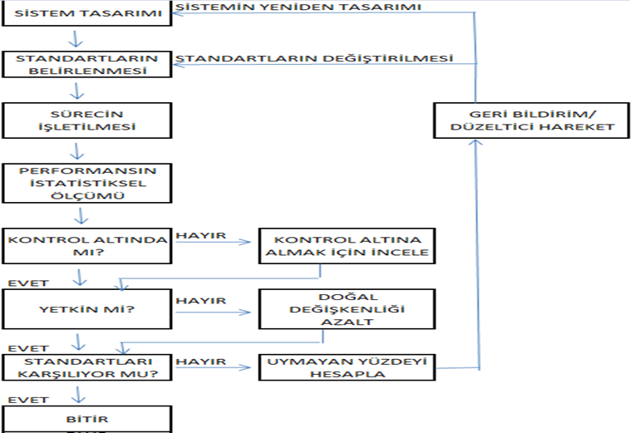
İstatistiksel
Süreç Kontrolü

Slide 21

İstanbul Üniversitesi
Teşekkür ederim.

